Slide 1

Sistem Informasi Baga Utsaha Padruwen Desa Adat Nangka Berbasis Framework Laravel
Ardy Eza Pratama
I Gede Putu Purnaya
200010016
200010132
Dosen Pembimbing:
I Made Darma Susila, S.Kom., M.Kom
I Putu Gede Abdi Sudiatmika, S.Pd., M.Kom

Slide 2




Latar Belakang
Rumusan Masalah
Tujuan Penelitian
Manfaat Penelitian
Ruang Lingkup
Bab 1
Latar Belakang
Bab 2
Bab 3
BUPDA Nangka
Permasalahan
Solusi
Bab 4

Slide 3
Latar Belakang
Rumusan Masalah
Tujuan Penelitian
Manfaat Penelitian
Ruang Lingkup
Bab 1
Rumusan Masalah
Bagaimana merancang dan membangun Sistem Informasi Baga Utsaha Padruwen Desa Adat Nangka Berbasis Framework Laravel?
Bab 2
Bab 3
Bab 4

Slide 4
Latar Belakang
Rumusan Masalah
Tujuan Penelitian
Manfaat Penelitian
Ruang Lingkup
Bab 1
Tujuan Penelitian
Bab 2
Membangun dan merancang Sistem Informasi Baga Utsaha Padruwen Desa Adat Nangka Berbasis Framework Laravel untuk memudahkan pegawai BUPDA Desa Adat Nangka dalam mengelola laporan keuangan organisasi, event-event, serta memudahkan untuk publikasi informasi resmi.
Bab 3
Bab 4

Slide 5
Latar Belakang
Rumusan Masalah
Tujuan Penelitian
Manfaat Penelitian
Ruang Lingkup
Bab 1
Manfaat Penelitian
Bab 2
01
02
03
Bagi Desa Adat Nangka.
Bagi Mahasiswa
Bagi BUPDA Nangka.
Bab 3
Bab 4
04
05
Bagi Pengguna (User).
Bagi Peneliti Selanjutnya.

Slide 6
Latar Belakang
Rumusan Masalah
Tujuan Penelitian
Manfaat Penelitian
Ruang Lingkup
Ruang Lingkup
Bab 1
01
Pembagian Tugas
Ardy Eza Pratama
Bab 2
bertugas dalam menentukan konsep serta metode penelitian yang digunakan dan menerapkan perancangan kedalam website.
Bab 3
I Gede Putu Purnaya
bertugas dalam analisa permasalahan yang akan diambil, pengembangan fitur chatbot NLP menggunakan DialogFlow serta melakukan pengujian sistem dengan black box testing dan juga unit testing menggunakan PHPUnit yang terdapat pada framework Laravel.
Bab 4

Slide 7
Latar Belakang
Rumusan Masalah
Tujuan Penelitian
Manfaat Penelitian
Ruang Lingkup
Ruang Lingkup
Bab 1
02
Penelitian dilakukan di Baga Utsaha Padruwen Desa Adat Nangka, Desa Bhuana Giri, Kecamatan Bebandem, Kabupaten Karangasem.
Bab 2
03
Sistem informasi ini dibuat untuk membantu memanajemen keuangan, manajemen event dan memberikan informasi – informasi yang ada pada BUPDA Desa Adat Nangka.
Bab 3
Metode pengembangan sistem menggunakan metode Waterfall, perancangan pengelolaan data menggunakan Flowchart dan Data Flow Diagram (DFD), dan perancangan basis data dibuat dalam bentuk Entity Relational Diagram, konseptual basis data, dan struktur table.
04
Bab 4

Slide 8
Latar Belakang
Rumusan Masalah
Tujuan Penelitian
Manfaat Penelitian
Ruang Lingkup
Ruang Lingkup
Bab 1
05
Teknologi yang Digunakan
Bab 2
Sistem ini dibangun berbasis website dengan menggunakan framework Laravel sebagai kerangka kerja Back-end dan menggunakan framework Bootsrap sebagai Front-end.
Bahasa pemrograman yang digunakan adalah PHP dan Javascript.
Desain Front-end yang digunakan adalah HTML dan CSS
Web server menggunakan Apache dan Database server menggunakan MySQL, yang terpaket dalam software XAMPP.
Teks editor menggunakan Visual Studio Code.
Pengujian sistem menggunakan Black-box testing dan Unit testing menggunakan PHPUnit yang terdapat pada framework Laravel.
Terdapat fitur chatbot menggunakan DialogFlow yang dikembangan oleh pihak ketiga (Google).
Bab 3
Bab 4

Slide 9
Latar Belakang
Rumusan Masalah
Tujuan Penelitian
Manfaat Penelitian
Ruang Lingkup
Ruang Lingkup
Bab 1
06
4 Jenis Pengguna
Bab 2
Admin
Koordinator Kegiatan / Event
Bendahara
Guest User
Bab 3
Bab 4

Slide 10
State Of The Art
State Of The Art
Bab 1
Bab 2
I Gusti Ngurah Swala Putra, I Putu Satwika, dan I Gede Juliana Eka Putra (2020)
Muhammad Rayhan dan Denny Kurniadi (2020)
Dicki Wahyudi Harahap dan Liza Fitria (2020)
Bab 3
Rancang Bangun Sistem Informasi Manajemen Administrasi Desa Berbasis Web Menggunakan Framework Laravel.
Perancangan Sistem Informasi Publikasi Yayasan Berbasis Web Dengan Laravel Framework Di Yayasan Amal Saleh Kota Padang
Aplikasi Chatbot Berbasis Web Menggunakan Metode Dialogflow
Bab 4

Slide 11
State Of The Art
State Of The Art
Bab 1
Bab 2
Bambang Hermanto, Machudor Yusman, dan Nagara (2019)
Ana Juita Oktasari dan Denny Kurniadi (2019)
Bab 3
Sistem Informasi Manajemen Keuangan Pada PT. Hulu Balang Mandiri Menggunakan Framework Laravel
Perancangan Sistem Informasi Manajemen Kegiatan Mahasiswa Berbasis Web
Bab 4

Slide 12
Metode Pengumpulan Data
Metode Pengembangan Sistem
Flowchart
DFD
Metode Pengumpulan Data
Bab 1
Bab 2
01
Observasi
02
Bab 3
Wawancara
03
Studi Literatur
Bab 4

Slide 13
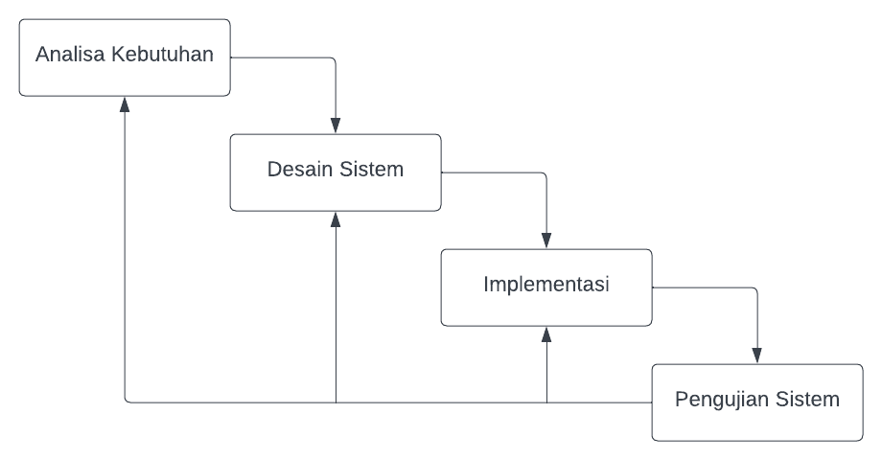
Metode Pengumpulan Data
Metode Pengembangan Sistem
Flowchart
DFD
Metode Pengembangan Sistem
Bab 1
Bab 2
Bab 3
Bab 4
Teknik Analisis Data

Slide 14
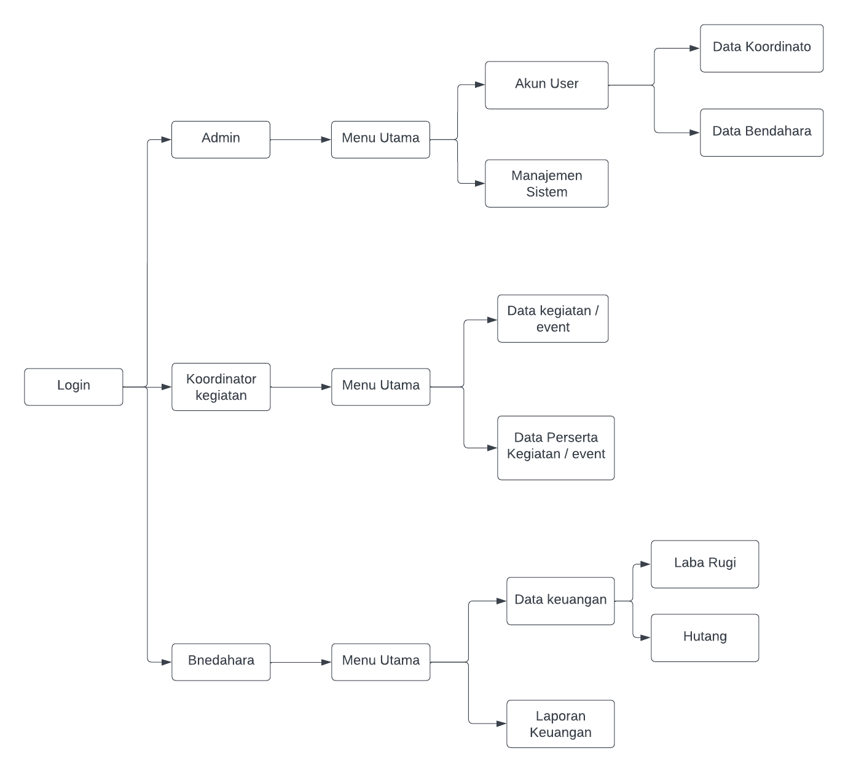
Metode Pengumpulan Data
Metode Pengembangan Sistem
Flowchart
DFD
Struktur Menu
Bab 1
Bab 2
Bab 3
Bab 4

Slide 15
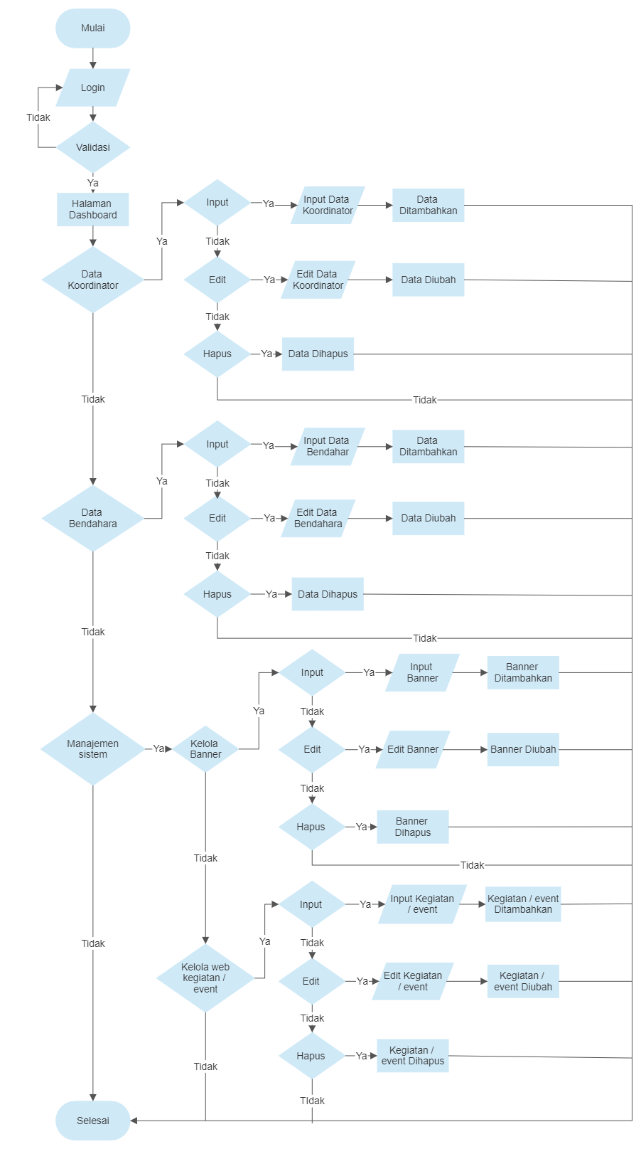
Metode Pengumpulan Data
Metode Pengembangan Sistem
Flowchart
DFD
Flowchart Admin
Bab 1
Bab 2
Bab 3
Bab 4

Slide 16
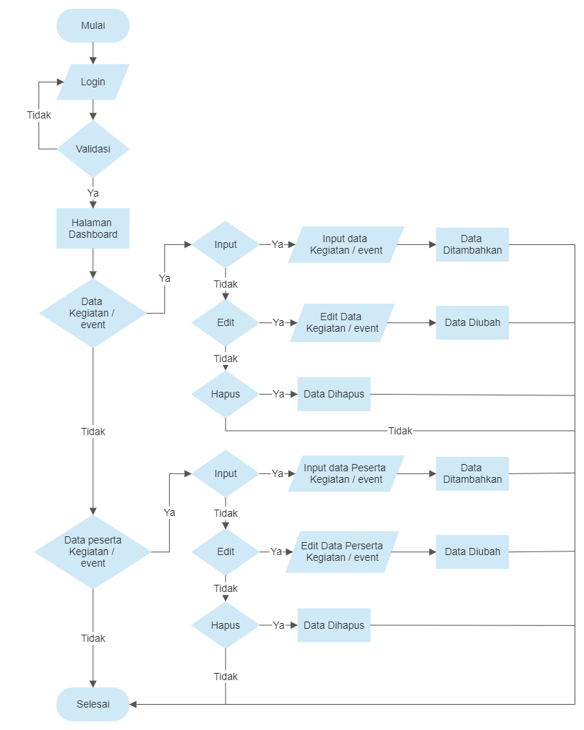
Metode Pengumpulan Data
Metode Pengembangan Sistem
Flowchart
DFD
Flowchart Koordinator Kegiatan
Bab 1
Bab 2
Bab 3
Bab 4

Slide 17
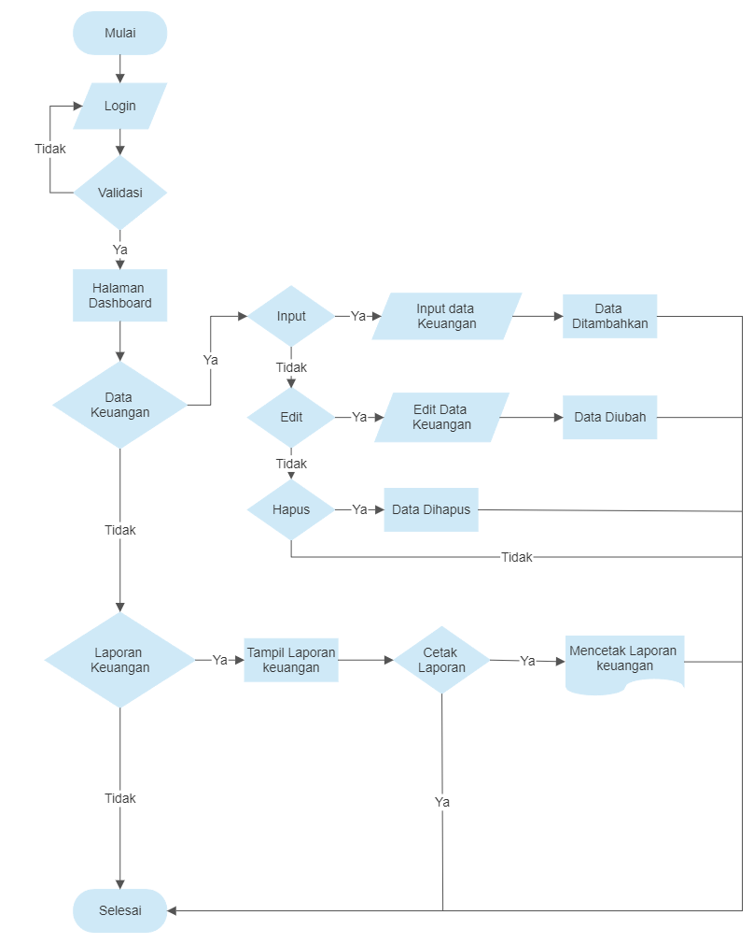
Metode Pengumpulan Data
Metode Pengembangan Sistem
Flowchart
DFD
Flowchart Bendahara
Bab 1
Bab 2
Bab 3
Bab 4

Slide 18
Metode Pengumpulan Data
Metode Pengembangan Sistem
Flowchart
DFD
Diagram Konteks
Bab 1
Bab 2
Bab 3
Bab 4

Slide 19
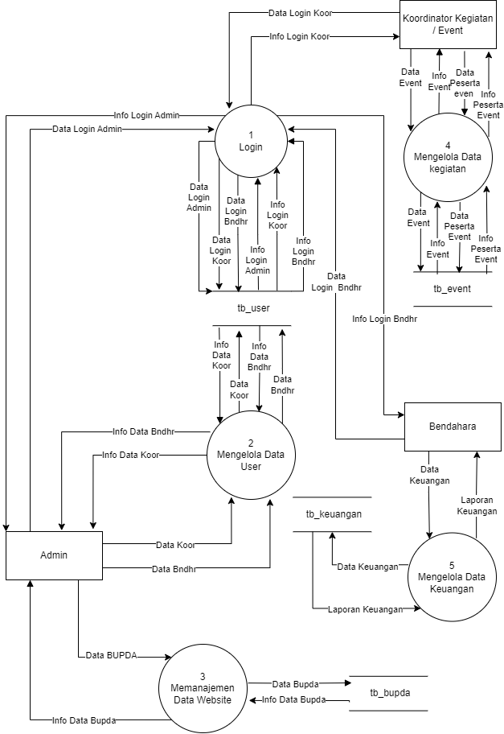
Metode Pengumpulan Data
Metode Pengembangan Sistem
Flowchart
DFD
DFD Level 0
Bab 1
Bab 2
Bab 3
Bab 4

Slide 20
Metode Pengumpulan Data
Metode Pengembangan Sistem
Flowchart
DFD
DFD Level 1 Login
Bab 1
Bab 2
Bab 3
Bab 4

Slide 21
Metode Pengumpulan Data
Metode Pengembangan Sistem
Flowchart
DFD
Bab 1
DFD Level 1 Mengelola Data User
Bab 2
Bab 3
Bab 4

Slide 22
Metode Pengumpulan Data
Metode Pengembangan Sistem
Flowchart
DFD
Bab 1
DFD Level 1 Memanajemen Data Website
Bab 2
Bab 3
Bab 4

Slide 23
Metode Pengumpulan Data
Metode Pengembangan Sistem
Flowchart
DFD
Bab 1
DFD Level 1 Memanajemen Data Website
Bab 2
Bab 3
Bab 4

Slide 24
Metode Pengumpulan Data
Metode Pengembangan Sistem
Flowchart
DFD
Bab 1
DFD Level 1 Mengelola Data Kegiatan / Event
Bab 2
Bab 3
Bab 4

Slide 25
Metode Pengumpulan Data
Metode Pengembangan Sistem
Flowchart
DFD
Bab 1
DFD Level 1 Mengelola Data Keuangan
Bab 2
Bab 3
Bab 4

Slide 26
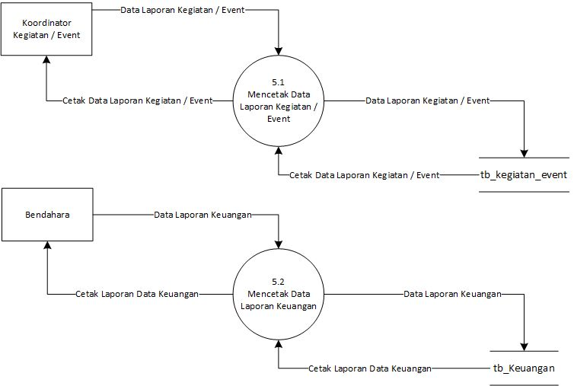
Metode Pengumpulan Data
Metode Pengembangan Sistem
Flowchart
DFD
Bab 1
DFD Level 1 Cetak Laporan
Bab 2
Bab 3
Bab 4

Slide 27
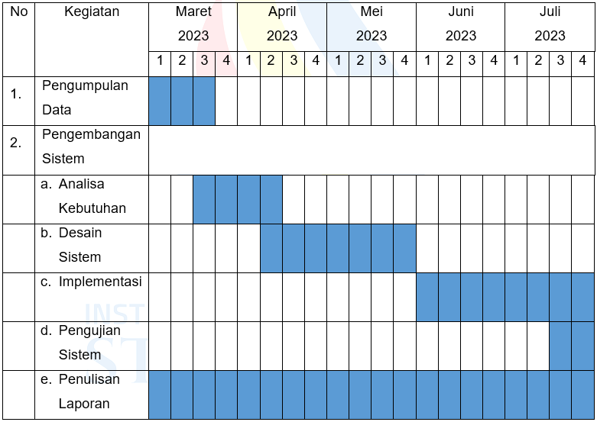
Jadwal Kerja
Jadwal Kerja
Bab 1
Bab 2
Bab 3
Bab 4

